Slide 1

ҚАЗАҚ ӘДЕБИЕТІ
8-СЫНЫП
Бөлім тақырыбы:
37
Частных детских
сада
43
Мини-центра
Махаббат және абырой
Сабақтың тақырыбы:
«Ұшқан ұя» повесінің көркемдік стилі

Slide 2
Оқу мақсаты:
8.2.3.1 Шығармадағы көркемдегіш құралдардың (психологиялық параллелизм, перифраз, сатира, ирония, гротеск, эллипсис) қолданысын талдай отырып, автор стилін анықтау.
37
Частных детских
сада
43
Мини-центра
Сабақ мақсаты:
Оқушылар шығармадағы көркемдегіш құралдардың (психологиялық параллелизм, перифраз, сатира, ирония, гротеск, эллипсис) қолданысын талдай отырып, автор стилін анықтайды.

Slide 3
Бағалау критерийлері:
37
Частных детских
сада
43
Мини-центра
Үзінділерде қолданылған көркемдегіш құралдарды тауып, атауымен, дәлелдермен сәйкестендіреді.
Шығармадан алынған үзінділердегі көркемдегіш құралдардың қолданысына талдау жасайды.
Үзінділердегі эллипсистің қолданысына назар аударып, түсіп қалған сөзді анықтап, сөйлемді толықтырып жазады.

Slide 4
Сабаққа кіріспе:
Бұл Бауыржанның балалық шағын баяндаған, өскен, тәрбие алған ортасын суреттеген өмірбаяндық шығармасы. «Ұшқан ұяда» Бауыржан Момышұлының өзіндік көркем суреттеуі көзге түседі. Бұл повесть жазушының өзіне тән суреткерлік бетін танытты. Шыншылдық, нақтылық, өмір материалын жетік білушілік – жазушыға көптен-көп қажет қасиеттер. Қалың халық ортасында, қарапайым семьяда туып өскен, жастай шешесі өліп, ақылды ана, қарт ана, үлкен шешесінің қолында тәрбиеленген Бауыржанның жасынан сезімтал, елгезек, ойшыл болып өскенін көреміз. Бала кезінен көрген-білгені, өмірден алған әсері жүрегіне жазыла берген тәрізді де, қар суындай бойына сіңе берген тәрізді, енді келіп сол жан түпкіріне іркілген, қор есейген шағында, өмірдің ауыр кешуінен өткен шағында бұлақ суындай қайнап, бұрқылдап сыртқа шыққан тәрізді. «Ұшқан ұяны» қызығып оқисың, сүйсініп оқисың. Бауыржанның жастық шағын өз басыңнан өткергендей сезімге бөленесің.
Мұхамеджан Қаратаев
37
Частных детских
сада
43
Мини-центра

Slide 5
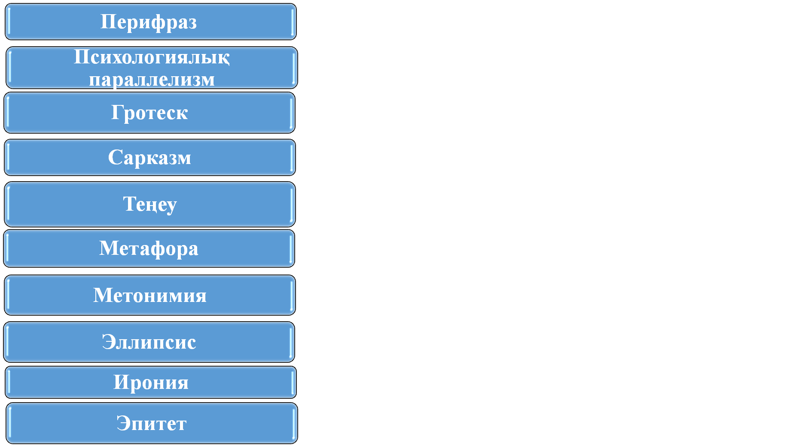
құбылыстар мен заттардың атын атап, түсін түстемей, айрықша белгі-қасиеттеріне негіздей отырып ауыстыру тәсілі.
екі ұдай нәрсені, құбылысты, ұғымды, сезімді қатар қойып, жұптап суреттеу.
37
Частных детских
сада
43
Мини-центра
шынайы өмір мен қиял-ғажайыптың шарпысуынан құрылатын көркемдік бейнелеу тәсілі.
күлкі етудің бір түрі, зілді кекесінмен әжуалау.
екі затты немесе құбылысты салыстыра отырып, әдеби көркемдеп айту.
бір зат пен екінші затты ұқсастығына байланысты ауыстырып айту.
белгілі бір заттар мен құбылыстардың сыртқы және ішкі мән-мағынасының ұқсастығына байланысты ауыстырып қолдану.
сөйлемнің бір мүшесін алып тастау арқылы құрылған сөз үлгісі.
адамға зат пен құбылысқа сырттай жақсы баға берсе де, ішкі мағынасы қарсы келіп, келекеге айналдыратын құбылту құралы.
заттың, не құбылыстың айрықша белгісін, қасиетін білдіретін бейнелі сөз.

Slide 6
1-тапсырма
Үзінділерде қолданылған көркемдегіш құралдарды тауып, атауымен, дәлелдермен сәйкестендіріңіз.
37
Частных детских
сада
43
Мини-центра
Дескрипторы:
үзінділерді түсініп оқиды;
үзінділерден көркемдегіш құралдарды табады;
көркемдегіш құралдарды атауымен, дәлелдермен сәйкестендіреді.

Slide 7
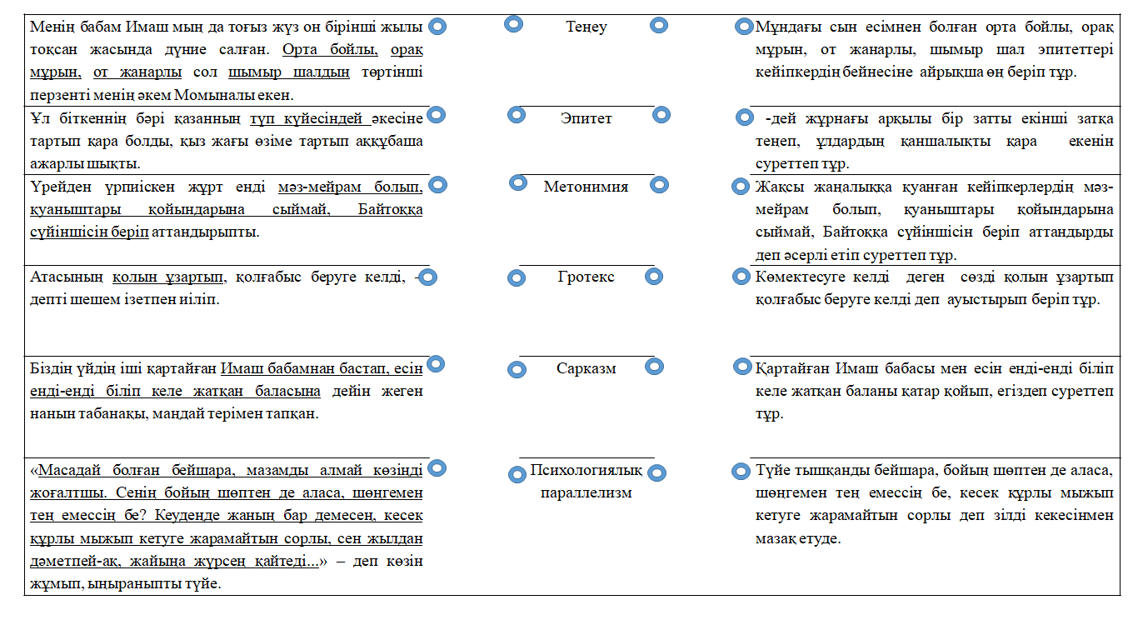
1-тапсырма
37
Частных детских
сада
43
Мини-центра

Slide 8
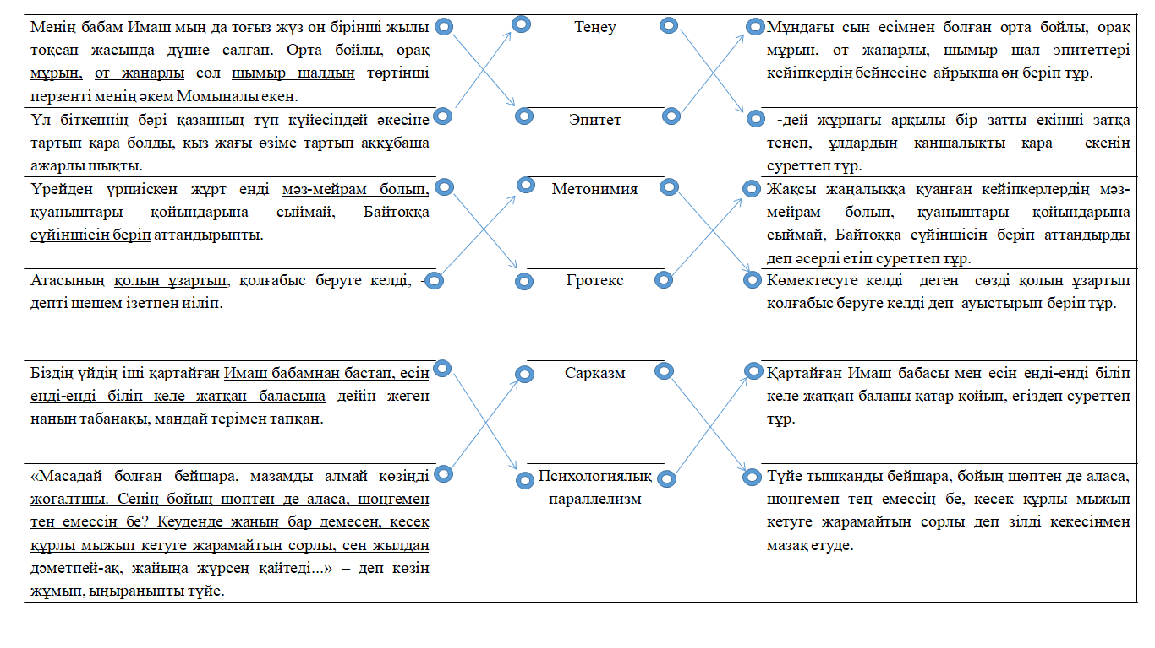
Өзіңізді тексеріңіз!
37
Частных детских
сада
43
Мини-центра

Slide 9
2-тапсырма
Шығармадан алынған үзінділердегі көркемдегіш құралдардың қолданысына талдау жасаңыз.
37
Частных детских
сада
43
Мини-центра
Дескрипторы:
шығармадан алынған үзіндіні оқиды;
көркемдегіш құралдардың қолданысына талдау жасайды.

Slide 10
2-тапсырма
Әжемнің аты Қызтумас еді. Қартайғанда сары кемпір атанған. | эпитет
Ұл біткеннің бәрі қазанның түп күйесіндей әкесіне тартып қара болды, қыз жағы өзіме тартып аққұбаша ажарлы шықты. | Психологиялық параллелизм
Тағы сол сәтте осы балаларымның дәл мен сияқты ғұлама әжелері азайып бара жатқанына қайта өкінем, қабырғам қайысады. | метонимия
Қарлығаш оны көріпті де, алдынан қарсы шығыпты. Жай білуге асығып, жайдары амандасқан болыпты. – Аманбысың, масажан... Басыңнан бақ кетпесін. Сапарың оң болды ма? Сүлеймен патшаның қарауындағы аспан мен жерде, тау мен көлде, жазық пен жапанда қандай жаңалық бар екен? Не көріп, не білдің? Не тұшынып, не түйдің? | ирония
Менің ұстаздарым әріптен бастап буынға дейін, сонан соң ақ қағазға қаламмен өрнек жазуға дейін үйретті. Келе-келе жүйелі оқып, есепті жүйрік шығаруға қол жетті. | Гротекс
Осындай уақыт талқысы ғана, өмір өткелдері ғана, тірлік тізбегі ғана менің әжемнен үйренген «жақсы», «жаман», «мақұл», «немақұл» деген сөздердің байыбына терең бойлата алды. | метафора
37
Частных детских
сада
43
Мини-центра

Slide 11
Өзіңізді тексеріңіз!
Әжемнің аты Қызтумас еді. Қартайғанда сары кемпір атанған. | эпитет | Сары кемпір дегенде сары деген сын есімнен жасалған эпитет кейіпкердің бейнесіне айрықша өң беріп тұр.
Ұл біткеннің бәрі қазанның түп күйесіндей әкесіне тартып қара болды, қыз жағы өзіме тартып аққұбаша ажарлы шықты. | Психологиялық параллелизм | Қазанның түп күйесіндей әкесіне тартып қара болды, қыз жағы өзіме тартып аққұбаша ажарлы болды деп екі ұғымды егіздеп суреттеп тұр.
Тағы сол сәтте осы балаларымның дәл мен сияқты ғұлама әжелері азайып бара жатқанына қайта өкінем, қабырғам қайысады. | метонимия | Қайғырамын деген ұғымды қабырғам қайысады деген сөзбен ауыстырып тұр.
Қарлығаш оны көріпті де, алдынан қарсы шығыпты. Жай білуге асығып, жайдары амандасқан болыпты. – Аманбысың, масажан... Басыңнан бақ кетпесін. Сапарың оң болды ма? Сүлеймен патшаның қарауындағы аспан мен жерде, тау мен көлде, жазық пен жапанда қандай жаңалық бар екен? Не көріп, не білдің? Не тұшынып, не түйдің? | ирония | Аманбысың, масажан... Басыңнан бақ кетпесін деген сөздерде астырсын кекесін, мысқыл бар.
Менің ұстаздарым әріптен бастап буынға дейін, сонан соң ақ қағазға қаламмен өрнек жазуға дейін үйретті. Келе-келе жүйелі оқып, есепті жүйрік шығаруға қол жетті. | Гротекс | Ұстаздарының еңбегін әріптен бастап буынға дейін, ақ қағазға қаламмен өрнек жазуға дейін, есепті жүйрік шығаруға дейін үйретті деп әсерлі етіп жеткізіп тұр.
Осындай уақыт талқысы ғана, өмір өткелдері ғана, тірлік тізбегі ғана менің әжемнен үйренген «жақсы», «жаман», «мақұл», «немақұл» деген сөздердің байыбына терең бойлата алды. | метафора | Өмірдің қиын-қыстау сәттерін атымен атамай ұқсастығына қарай уақыт талқысы, өмір өткелдері, тірлік тізбегі деген сөздермен беріп тұр.
37
Частных детских
сада
43
Мини-центра

Slide 12
3-тапсырма
Үзінділердегі эллипсистің қолданысына назар аударып, түсіп қалған сөзді анықтап, сөйлемді толықтырып жазыңыз.
37
Частных детских
сада
43
Мини-центра
Дескрипторы:
шығармадан алынған үзіндіні оқиды;
эллипсистің қолданысына назар аударып, сөйлемді толықтырып жазады.

Slide 13
3-тапсырма
Шығарма үзіндісі | Сөйлемнің толық нұсқасы
Сол арықтығына қарамай, керемет күшті болатын. Әжем оны «Тарамыс» деп те атайтын. Сол күштілігіне бола атаса керек. Мен бірде әжеме: – Неге «Тарамыс» дейсіз? – деппін әкемді кемсіткен екен деп.
Қатты ызаланып, мен оны «маймылсың» деп келемеждедім. Әпкем өкпелеп, жағымнан тартып жіберді. – Неге маймыл дейсің? – Өйткені сен маймыл – мешін жылы туғансың.
Мен шыдап тұрайын ба, ызаға булығып, әпкеммен жұлқыса кеттім. Әжем мейірлене күліп, екеуімізді арашалап жүр. – Құрманкүл қай жылы туған? – Тауық жылы, – деді әжем.
Кенет оның төбе тұсынан шіңкілдеген үн естіліпті: – Мен көрдім, мен көрдім! Алтын сәулеге шомылған ақша бұлт көтеріліп келеді.
37
Частных детских
сада
43
Мини-центра

Slide 14
Өзіңізді тексеріңіз!
Шығарма үзіндісі | Сөйлемнің толық нұсқасы
Сол арықтығына қарамай, керемет күшті болатын. Әжем оны «Тарамыс» деп те атайтын. Сол күштілігіне бола атаса керек. Мен бірде әжеме: – Неге «Тарамыс» дейсіз? – деппін әкемді кемсіткен екен деп. | -Неге әкемді «Тарамыс» дейсіз?
Қатты ызаланып, мен оны «маймылсың» деп келемеждедім. Әпкем өкпелеп, жағымнан тартып жіберді. – Неге маймыл дейсің? – Өйткені сен маймыл – мешін жылы туғансың. | – Неге мені маймыл дейсің?
Мен шыдап тұрайын ба, ызаға булығып, әпкеммен жұлқыса кеттім. Әжем мейірлене күліп, екеуімізді арашалап жүр. – Құрманкүл қай жылы туған? – Тауық жылы, – деді әжем. | – Құрманкүл тауық жылы туылған – деді әжем.
Кенет оның төбе тұсынан шіңкілдеген үн естіліпті: – Мен көрдім, мен көрдім! Алтын сәулеге шомылған ақша бұлт көтеріліп келеді. | – Мен күнді көрдім, мен күнді көрдім! Алтын сәулеге шомылған ақша бұлт көтеріліп келеді.
37
Частных детских
сада
43
Мини-центра

Slide 15
Сабақты бекіту
37
Частных детских
сада
43
Мини-центра
Үзінділерде қолданылған көркемдегіш құралдарды тауып, атауымен, дәлелдермен сәйкестендірдіңіз.
Шығармадан алынған үзінділердегі көркемдегіш құралдардың қолданысына талдау жасадыңыз.
Үзінділердегі эллипсистің қолданысына назар аударып, түсіп қалған сөзді анықтап, сөйлемді толықтырып жаздыңыз.

Slide 16
Қосымша тапсырма:
37
Частных детских
сада
43
Мини-центра
Бүгінгі сабақта орындалған тапсырмаларды негізге ала отырып, автор стилін анықтап, 5 сөйлеммен баға беріңіз.

